Slide 1
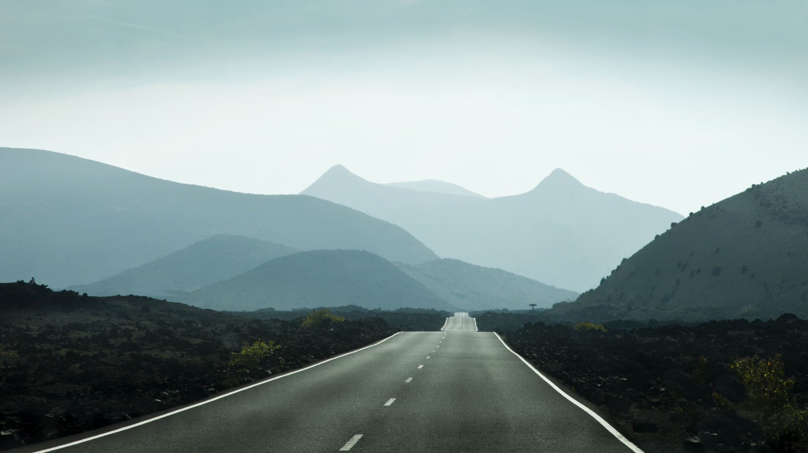
Иоганн Кеплер
выполнил: студент Дроздов Н.Д.

Slide 2
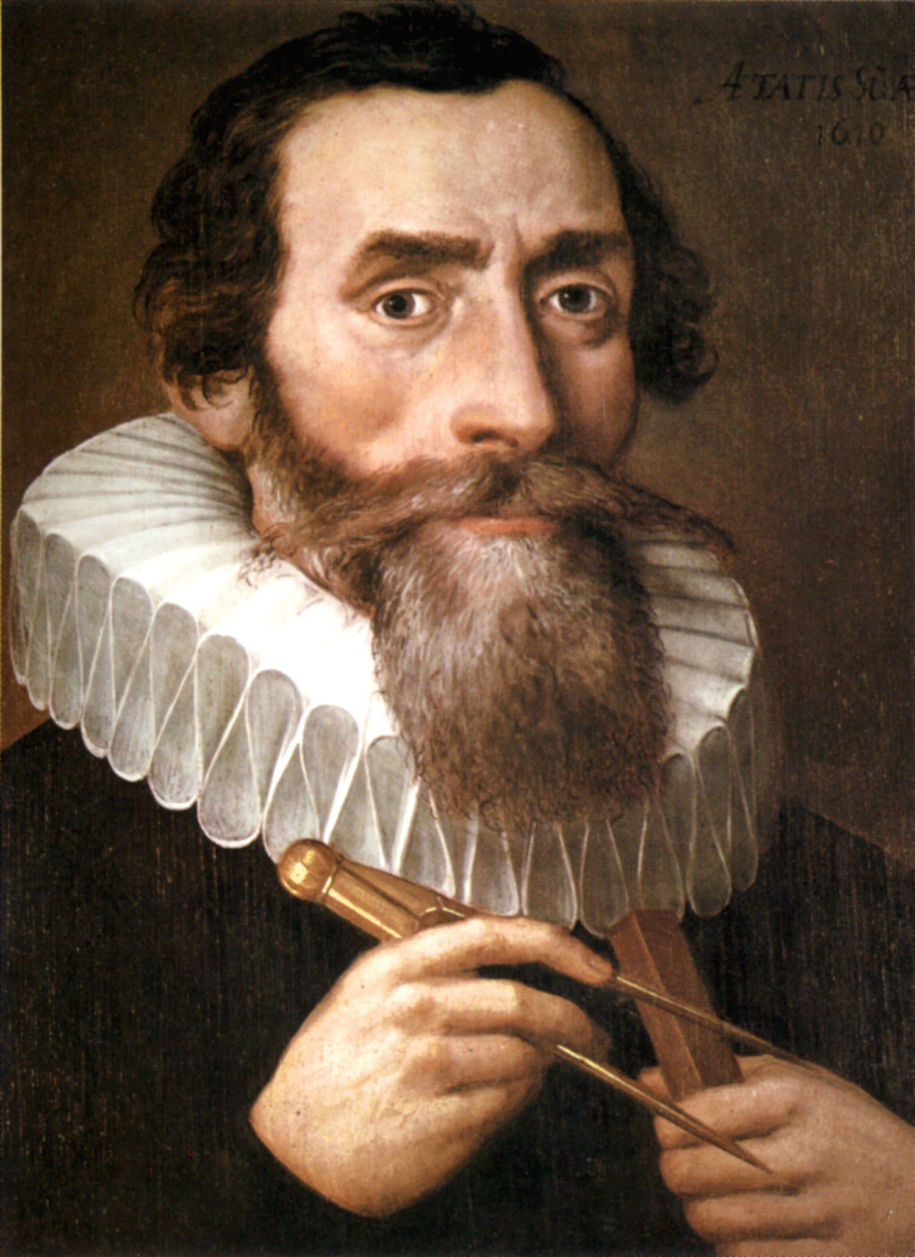
Биография
Иоганн Кеплер (нем. Johannes Kepler; 27 декабря 1571 года, Вайль-дер-Штадт — 15 ноября 1630 года, Регенсбург) — немецкий математик, астроном, механик, оптик, первооткрыватель законов движения планет Солнечной системы.

Slide 3
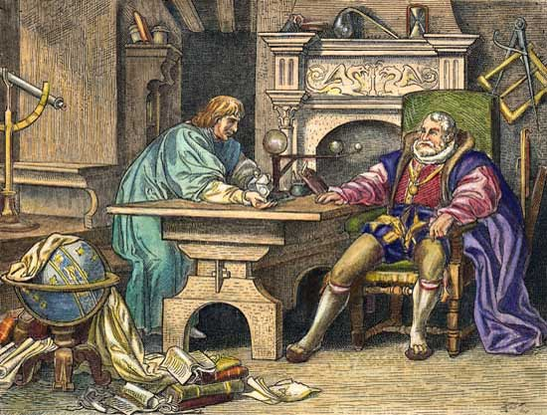
Ранние годы
Иоганн Кеплер родился в имперском городе Вайль-дер-Штадте (в 30 километрах от Штутгарта, сейчас — федеральная земля Баден-Вюртемберг). Его отец, Генрих Кеплер, служил наёмником в Испанских Нидерландах. Когда юноше было 18 лет, отец отправился в очередной поход и исчез навсегда. Мать Кеплера, Катарина Кеплер, содержала трактир, подрабатывала гаданием и траволечением.
Интерес к астрономии появился у Кеплера ещё в детские годы, когда его мать показала впечатлительному мальчику яркую комету (1577), а позднее — лунное затмение (1580). После перенесённой в детстве оспы Кеплер получил пожизненный дефект зрения, который мешал ему проводить астрономические наблюдения, однако восторженную любовь к астрономии он сохранил навсегда.

Slide 4
Научная деятельность: астрономия
Кеплер пришел к мысли о неправильности установившегося с древности мнения о круговой форме планетных орбит. Путем вычислений он доказал, что планеты движутся но по кругам, а по эллипсам - замкнутым кривым, форма которых несколько отличается от круга. Первый закон Кеплера - эллиптическое движение планет. Солнце находится не в центре эллипса, а в особой точке, называемой фокусом
Notes:
Из этого следует, что расстояние планеты от Солнца не всегда одинаковое. Кеплер нашел, что скорость, с которой движется планета вокруг Солнца, также не всегда одинакова: подходя ближе к Солнцу, планета движется быстрее, а отходя дальше от него - медленнее. Эта особенность в движении планет составляет второй закон Кеплера. Уже Коперник с достаточной для его времени точностью определил расстояния планет от Солнца. Периоды обращения планет также были уже известны. Кеплер установил строгую зависимость между временем обращения планет и их расстоянием от Солнца. Оказалось, что квадраты периодов обращения любых двух планет относятся между собой как кубы их средних расстояний от Солнца. Это - третий закон Кеплера.

Slide 5
Научная деятельность: математика
Кеплер очень подробно проанализировал симметрию снежинок. Исследования по симметрии привели его к предположениям о плотной упаковке шаров, согласно которым наибольшая плотность упаковки достигается при пирамидальном упорядочивании шаров друг над другом. Математически доказать этот факт не удавалось на протяжении 400 лет — первое сообщение о доказательстве гипотезы Кеплера появилось лишь в 1998 году в работе математика Томаса Хейлса. Пионерские работы Кеплера в области симметрии нашли позже применение в кристаллографии и теории кодирования.

Slide 6
Научная деятельность: механика и физика
Именно Кеплер ввёл в физику термин инерция как прирождённое свойство тел сопротивляться приложенной внешней силе. Заодно он, как и Галилей, формулирует в ясном виде первый закон механики: всякое тело, на которое не действуют иные тела, находится в покое или совершает равномерное прямолинейное движение.
Кеплер первый, почти на сто лет раньше Ньютона, выдвинул гипотезу о том, что причиной приливов является воздействие Луны на верхние слои океанов.

Slide 7
Научная деятельность: оптика
В 1604 году Кеплер издал содержательный трактат по оптике «Дополнения к Вителлию», а в 1611 году — ещё одну книгу, «Диоптрика». С этих трудов начинается история оптики как науки. В этих сочинениях Кеплер подробно излагает как геометрическую, так и физиологическую оптику. Он описывает преломление света, рефракцию и понятие оптического изображения, общую теорию линз и их систем. Вводит термины «оптическая ось» и «мениск», впервые формулирует закон падения освещённости обратно пропорционально квадрату расстояния до источника света. Впервые описывает явление полного внутреннего отражения света при переходе в менее плотную среду.

Slide 8
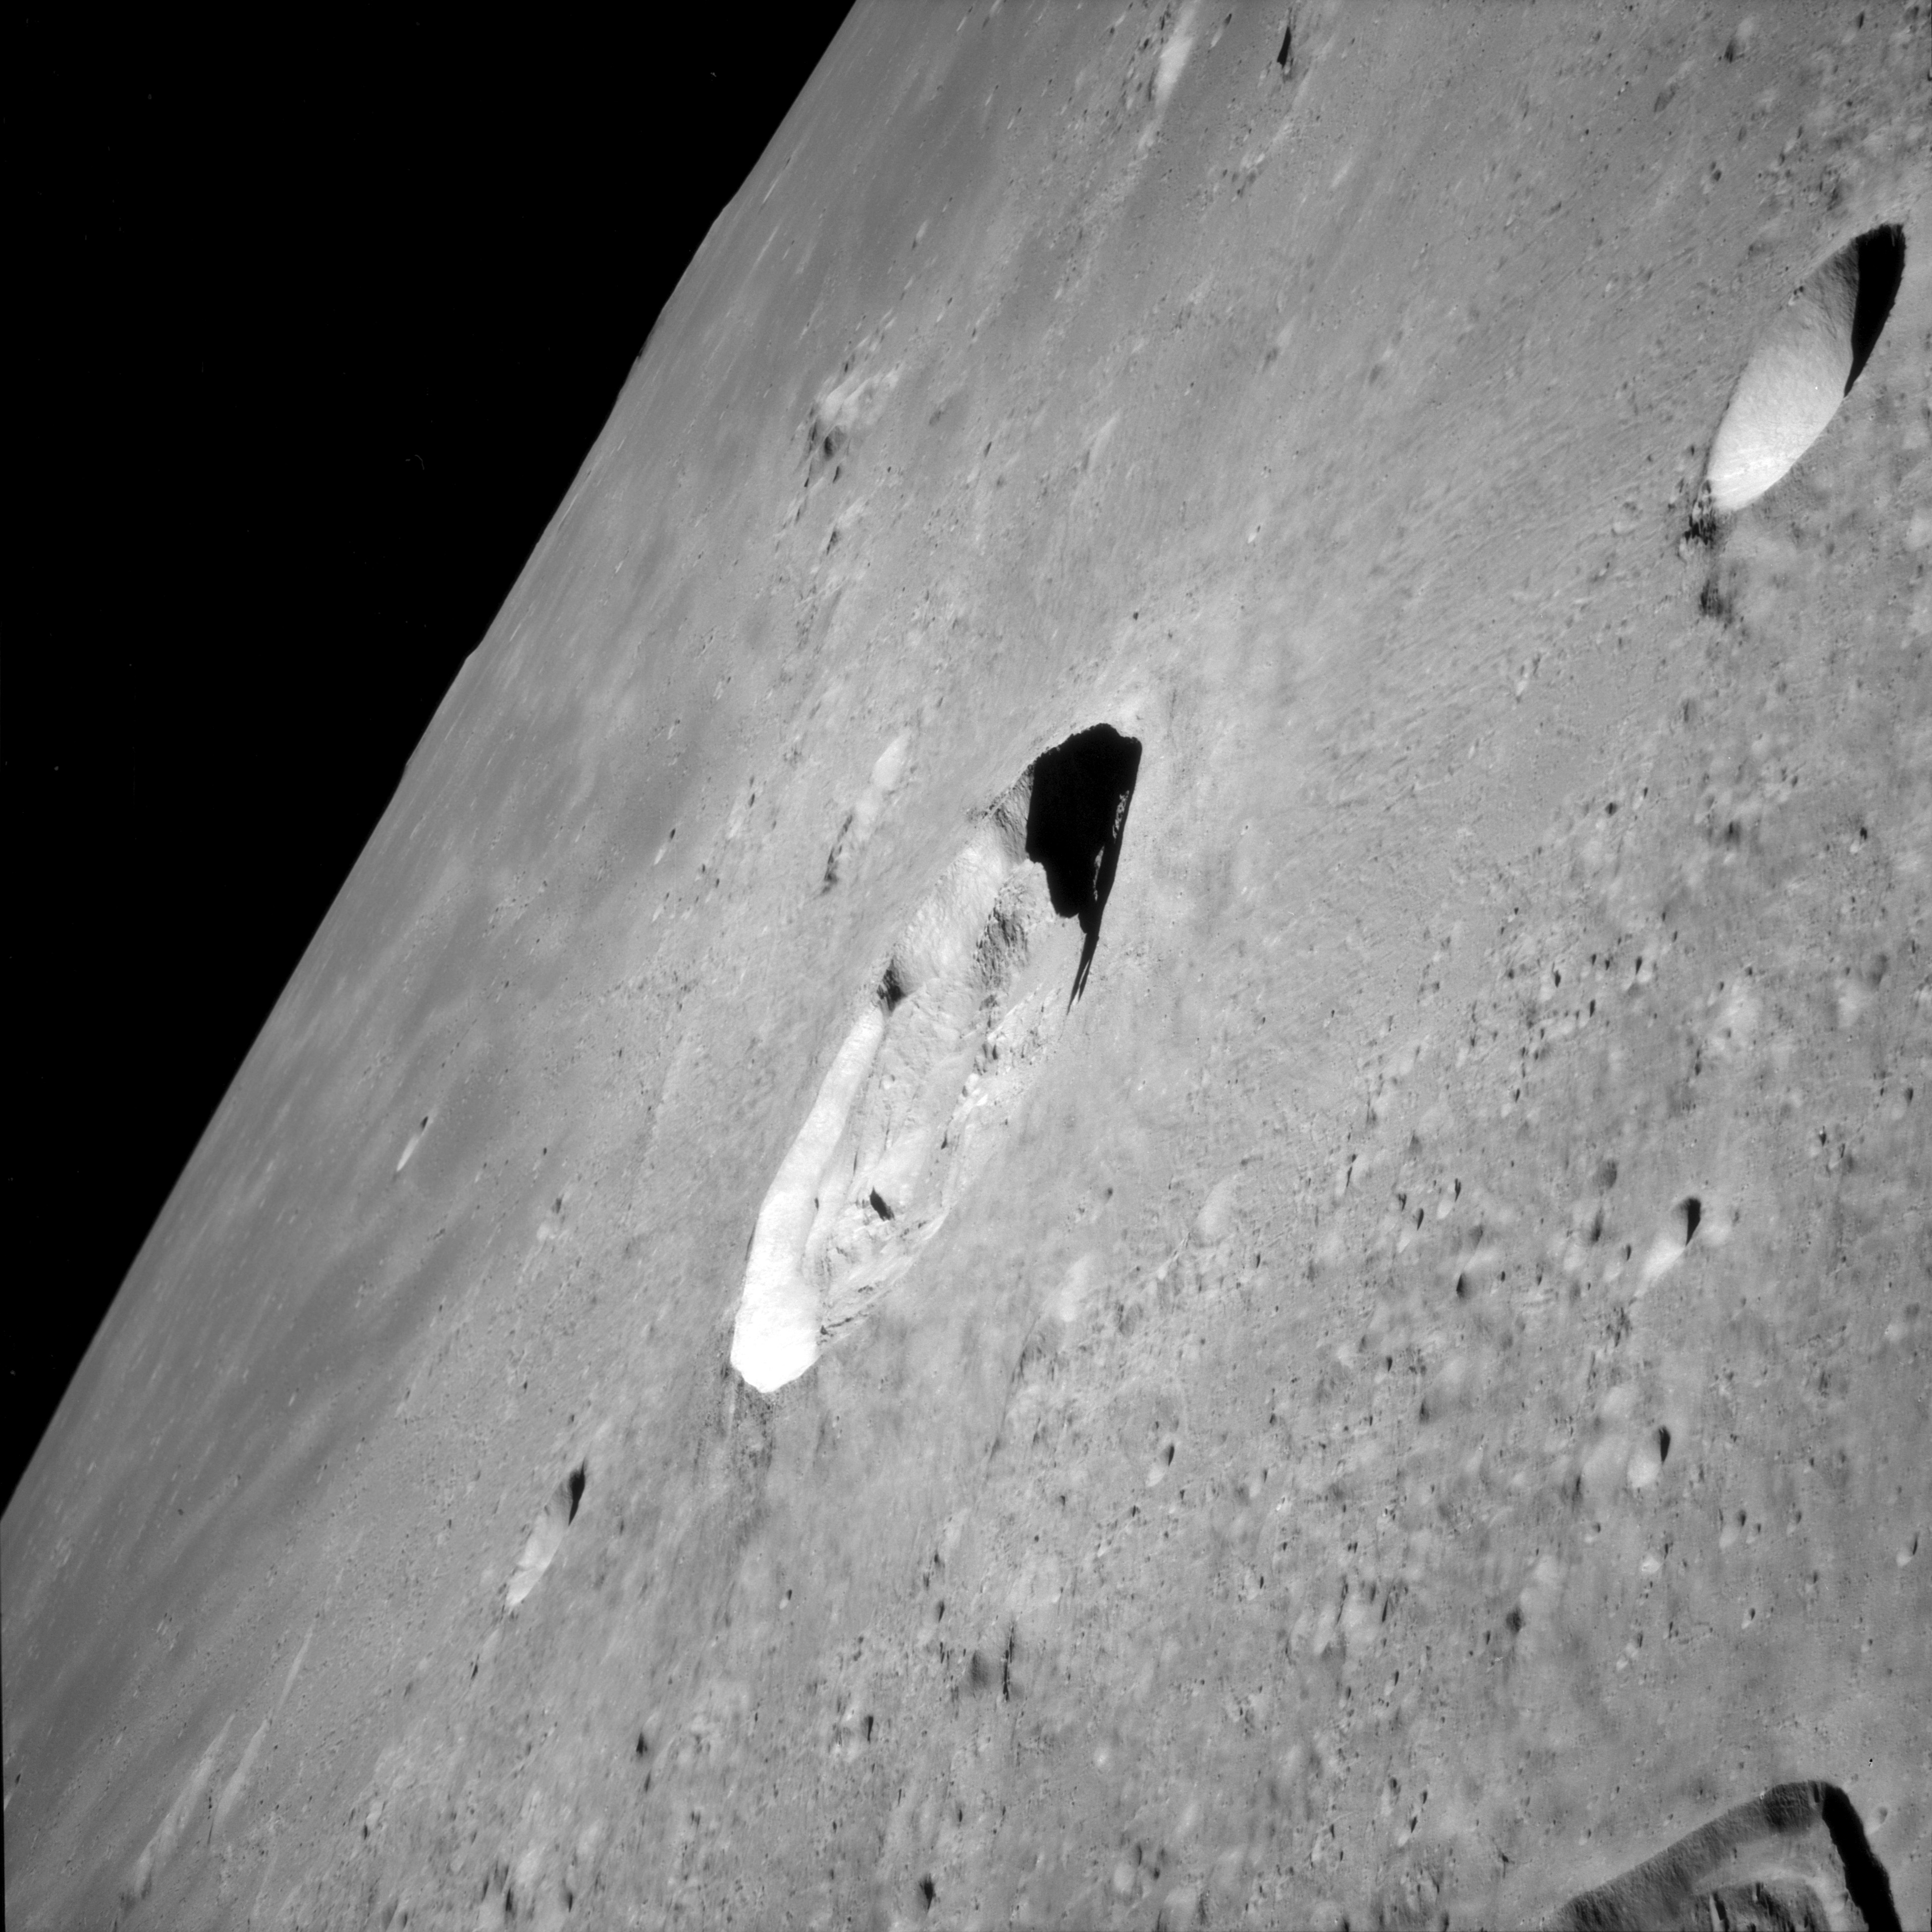
Память
В честь И. Кеплера были названы:
Кеплер — ударный кратер на Луне
Кеплер — ударный кратер на Марсе
(1134) Кеплер — астероид
Сверхновая Кеплера — сверхновая звезда № 1604 , описанная им.
И др.

Slide 9
Спасибо за внимание

